Slide 1

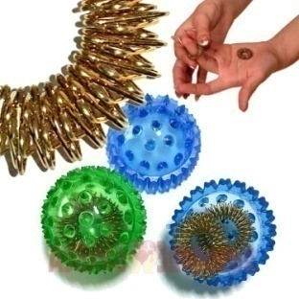
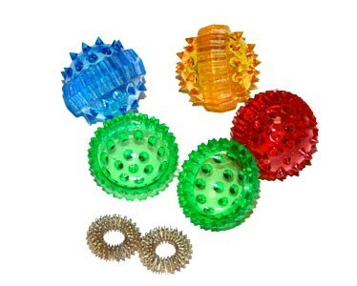
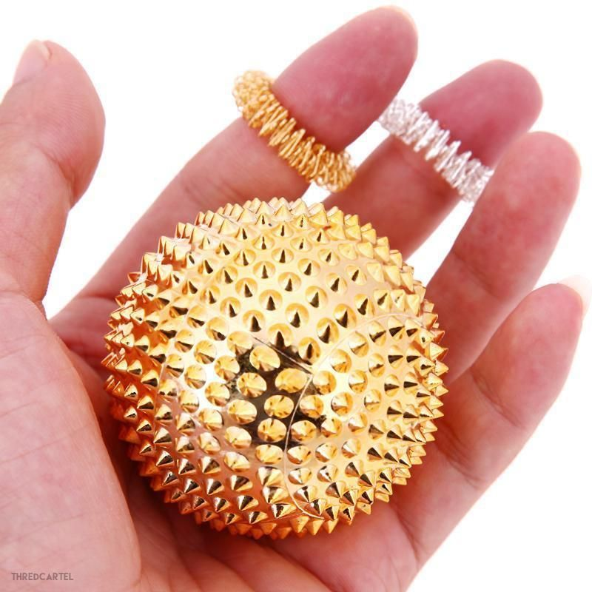
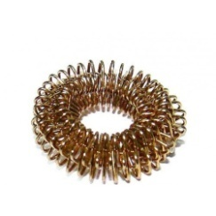
"Нетрадиционная логопедическая технология Су –Джок терапия
в коррекционной работе
учителя-логопеда".
Леншина Анна Михайловна ГБДОУ № 48

Slide 2
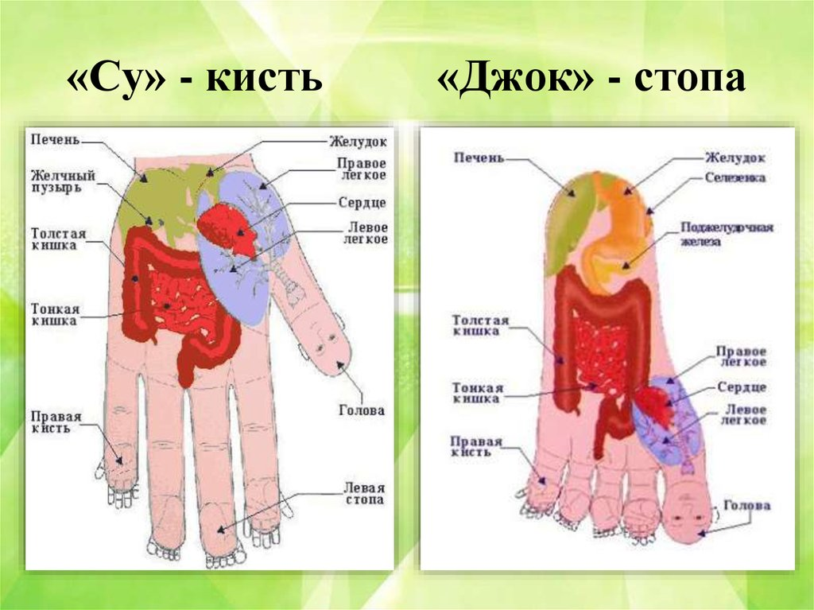

Slide 3
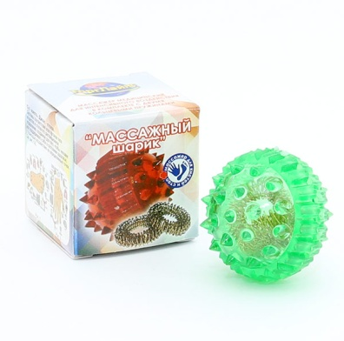
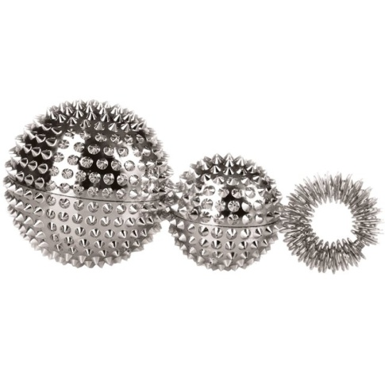
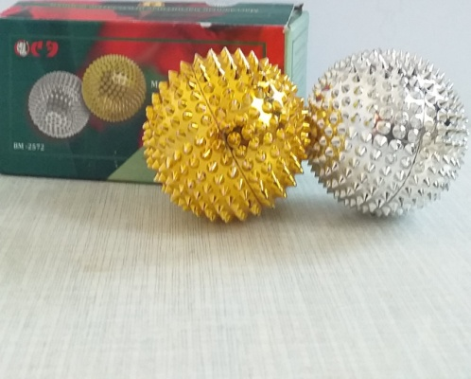
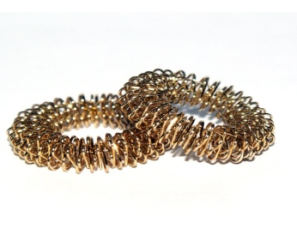
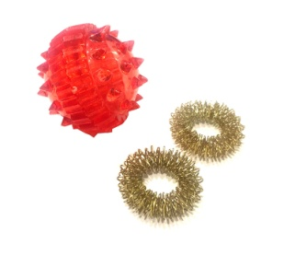
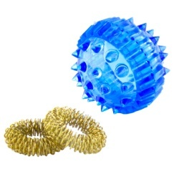
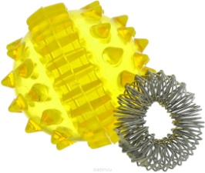
Виды Су-джок-массажёров

Slide 4
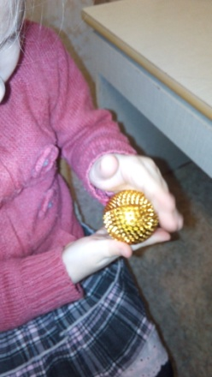
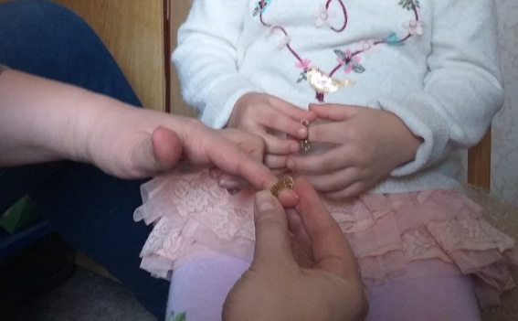
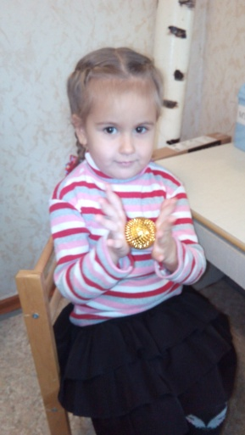
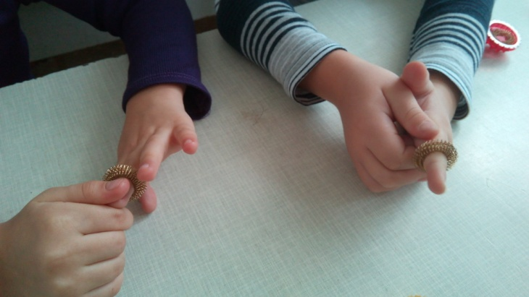
1. Массаж Су – Джок шарами.
2. Массаж пальцев эластичным кольцом.

Slide 5
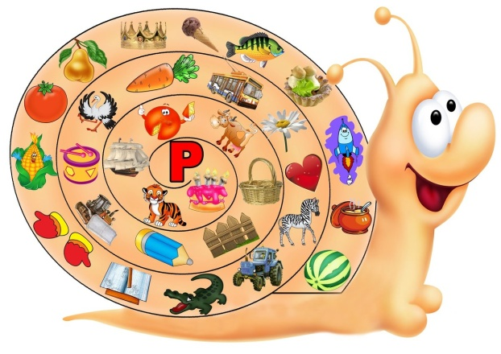
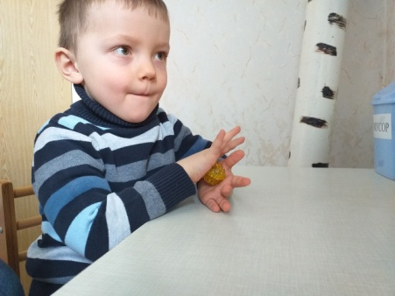
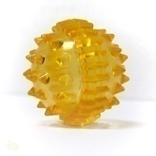
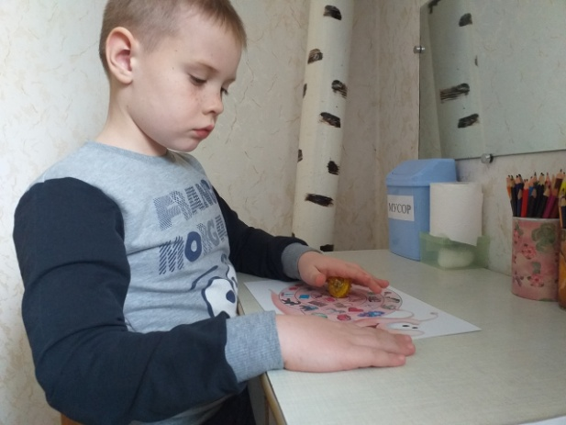
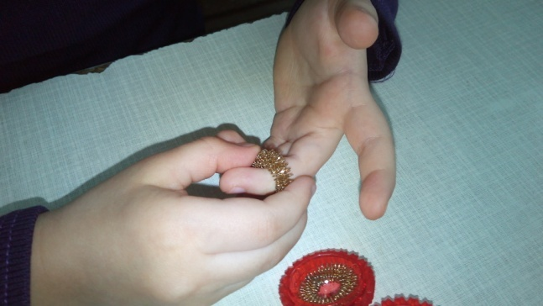
3. Использование Су – Джок шаров при автоматизации звуков:

Slide 6
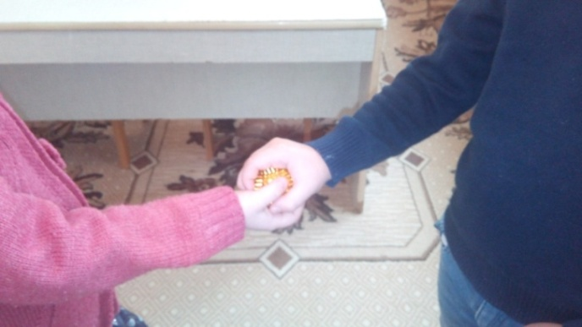
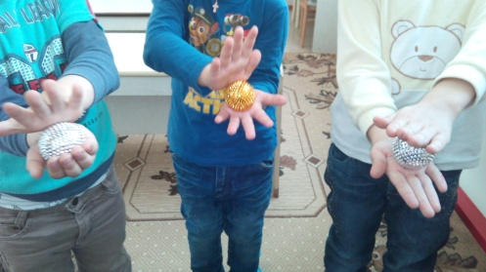
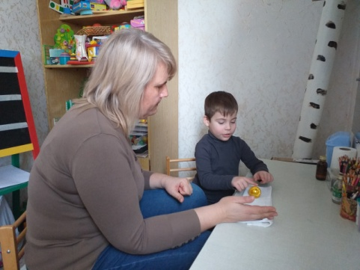
4. Использование Су – Джок шаров при совершенствовании лексико-грамматических категорий:
5. Использование шариков
при выполнении физминутки.

Slide 7
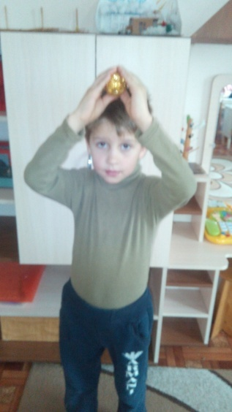
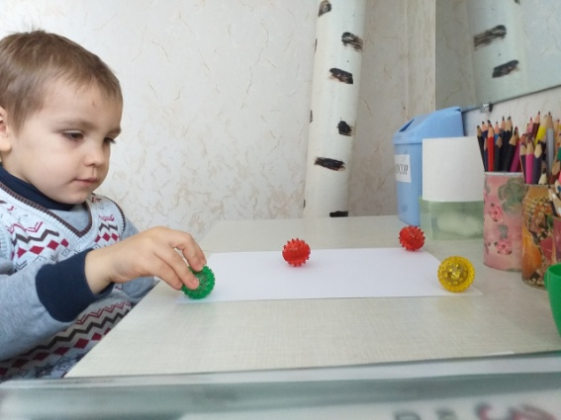
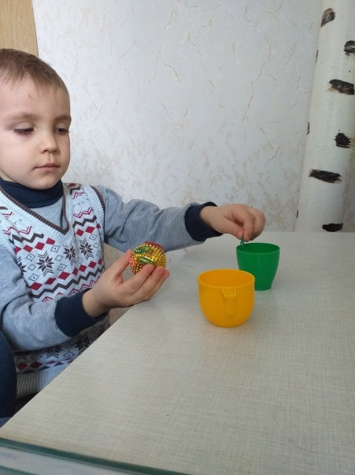
6. Использование Су – Джок шаров для развития памяти и внимания, совершенствование навыков пространственной ориентации, ориентировка в схеме тела.

Slide 8
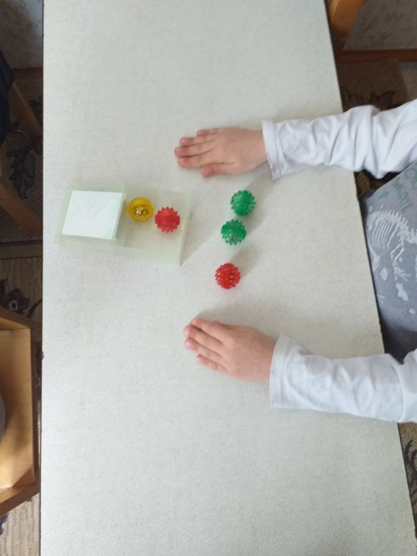
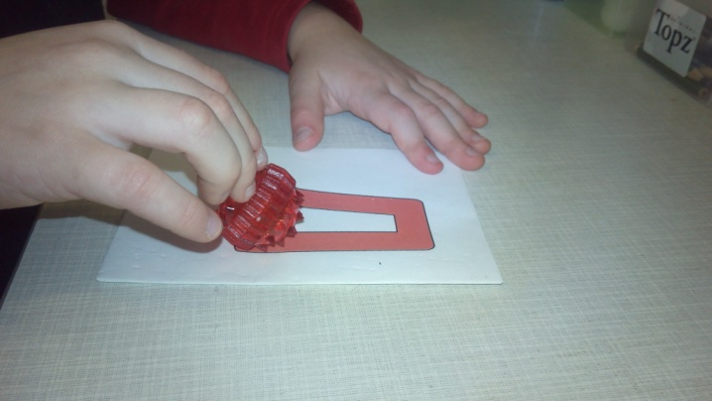
7. Использование шариков для звукового анализа слов.
8. Связь звука с буквой.

Slide 9
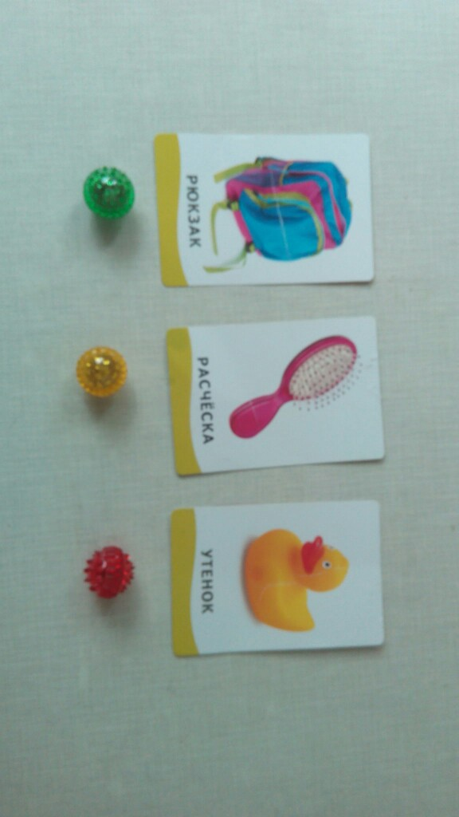
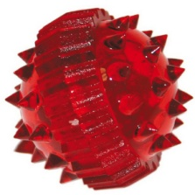
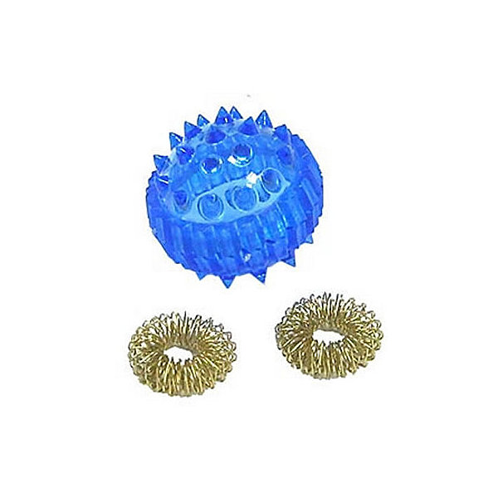
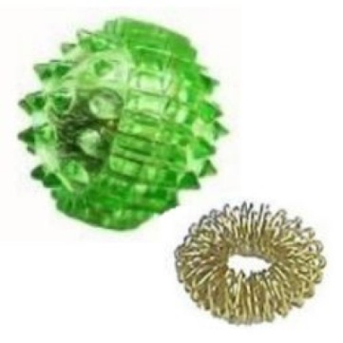
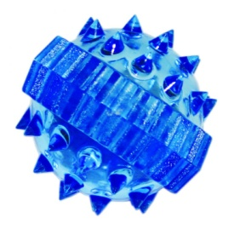
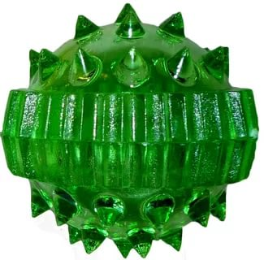
9. На этапе характеристики звука.

Slide 10
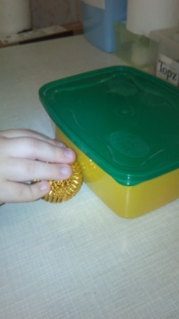
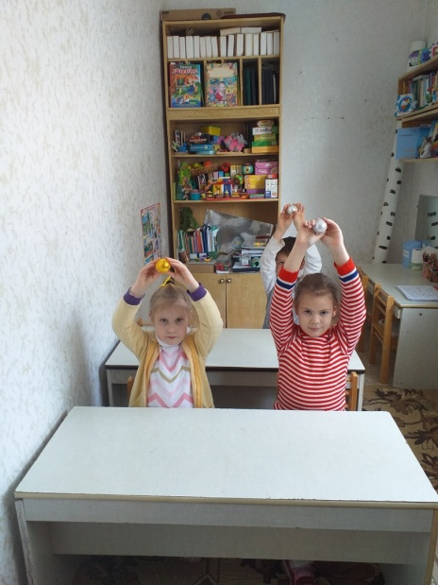
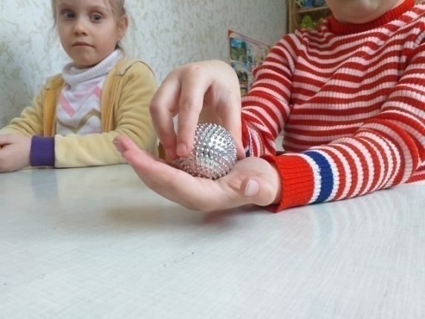
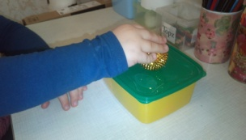
10. Развитие фонематического слуха.
11. Использование шариков при совершенствовании навыков употребления предлогов.

Slide 11
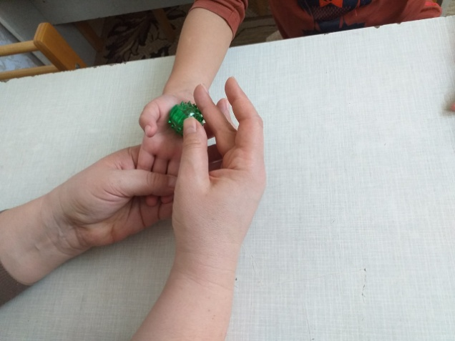
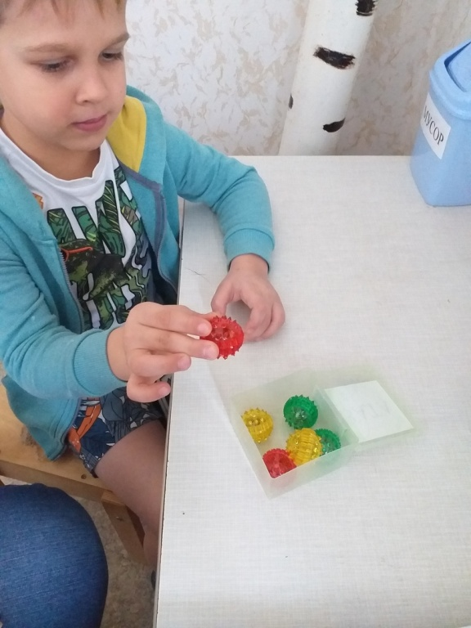
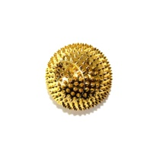
12. Использование шариков для слогового анализа слов.
-а
Со – ба - ка

Slide 12
Динамика развития уровня речи детей за:

Slide 13
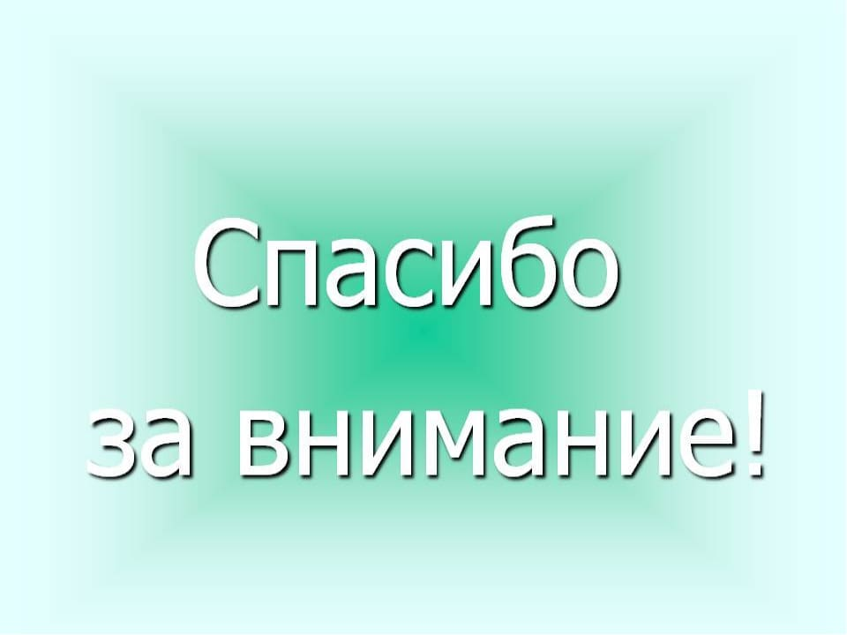

Slide 14
Слайд №1.
Великий немецкий философ И. Кант писал, что рука является вышедшим наружу головным мозгом. На кистях рук имеются точки и зоны, которые взаимосвязаны с внутренними органами и различными зонами коры головного мозга. Области коры головного мозга, отвечающие за движения органов речи и управляющие движениями пальцев рук, расположены в непосредственной близости друг от друга. Идущие в кору головного мозга нервные импульсы от пальцев рук «тревожат» расположенные по соседству речевые зоны, стимулируя их активную деятельность. Поэтому Су-Джок терапия может быть направлена на воздействие на зоны коры головного мозга с целью профилактики и коррекции речевых нарушений
Слайд №2.
Поскольку на ладони находится множество биологически активных точек, эффективным способом их стимуляции является массаж специальным шариком. Прокатывая шарик между ладошками, дети массируют мыщцы рук. В каждом шарике есть «волшебное» колечко.
Массаж эластичным кольцом, которое помогает стимулировать работу внутренних органов. Так как все тело человека проецируется на кисть и стопу, а также на каждый палец кисти и стопы, эффективным способом профилактики и лечения болезней является массаж пальцев, кистей и стоп эластичным кольцом. Кольцо нужно надеть на палец и провести массаж зоны соответствующей пораженной части тела, до ее покраснения и появлении ощущения тепла.
С помощью шаров – «ежиков» с колечками детям нравится массировать пальцы и ладошки, что оказывает благотворное влияние на весь организм, а также на развитие мелкой моторики пальцев рук, тем самым, способствуя развитию речи.
Ручной массаж кистей и пальцев рук. Очень полезен и эффективен массаж пальцев и ногтевых пластин кистей. Эти участки соответствуют головному мозгу. Кроме того на них проецируется все тело человека в виде мини-систем соответствия. Поэтому кончики пальцев необходимо массажировать до стойкого ощущения тепла. Это оказывает оздоравливающее воздействие на весь организм. Особенно важно воздействовать на большой палец, отвечающий за голову человека.

Slide 15
Слайд №3.
Формы работы с детьми для нормализации мышечного тонуса и стимуляции речевых областей в коре головного мозга, коррекции произношения (автоматизации звука), развитии лексико-грамматических категорий, совершенствовании навыков пространственной ориентации
1. Массаж Су – Джок шарами.
2. Массаж пальцев эластичным кольцом.
3. Использование Су – Джок шаров при автоматизации звуков.
4. Использование Су – Джок шаров при совершенствовании лексико-грамматических категорий:
1) словоизменение;
2)словообразование;
3) отработка предложно-падежных конструкций;
4) работа над словарем.
5. Использование Су – Джок шаров для развития памяти и внимания, совершенствование навыков пространственной ориентации, ориентировка в схеме тела.
. 6. Использование шариков при выполнении физминутки.
7. Использование шариков для звукового анализа слов.
8. На этапе характеристики звука.
9. Связь звука с буквой.
10. Развитие фонематического слуха.
11. Использование шариков при совершенствовании навыков употребления предлогов.
12. Использование шариков для слогового анализа слов.

Slide 16
Слайд №4
1. Массаж Су – Джок шарами.
/дети повторяют слова и выполняют действия с шариком в соответствии с текстом/
«Домашние птицы».
Есть у курицы цыпленок, у гусыни есть гусенок,
У индюшки – индюшонок,
А у утки есть утенок.
Поочередно надевают колечко на пальчики, начиная с мизинца правой руки.
У каждой мамы малыши
Все красивы, хороши!
Дети катают Су – Джок между ладонями.
2. Массаж пальцев эластичным кольцом.
/Дети поочередно надевают массажные кольца на каждый палец, проговаривая стихотворение пальчиковой гимнастики/
Слайд №5
3. Использование Су – Джок шаров при автоматизации звуков:
1. ребенок поочередно надевает массажное кольцо на каждый палец, одновременно проговаривая стихотворение на автоматизацию поставленного звука ;
2. автоматизация звуков с помощью «Веселой улитки», ребенок катает по картинке шарик со словами:»Шарик я катаю, слово называю».
Слайд №6
4. Использование Су – Джок шаров при совершенствовании лексико-грамматических категорий:
«Шарик кати - слово говори».
Игры с перекатыванием массажёра друг другу:
Упражнение «Один-много». Логопед катит «чудо-шарик» по столу ребенку, называя предмет в единственном числе. Ребенок, поймав ладонью шарик, откатывает его назад, называя существительные во множественном числе.
Аналогично провожу упражнения «Назови ласково», «Скажи наоборот».

Slide 17
Слайд №7
6. Использование Су – Джок шаров для развития памяти и внимания, совершенствование навыков пространственной ориентации, ориентировка в схеме тела.
«Лево-право различаю, каждый свой я пальчик знаю».
«Слушай и запоминай, повторяй и выполняй».
«Глазки закрывай, на каком колечко пальце – угадай».
«Справа, слева я стучу – перепутать не хочу».
Ребенка просят надеть колечко на определённый
палец указанной руки или покатать шарик по
инструкции.
Дети выполняют инструкцию: надень колечко на мизинец правой руки, возьми шарик в правую руку и спрячь за спину и т.д.; ребенок закрывает глаза, взрослый надевает колечко на любой его палец, а тот должен назвать, на какой палец какой руки надето кольцо.
Слайд №8
7. Использование шариков для звукового анализа слов.
Для характеристики звуков используются массажные шарики трех цветов: красный, синий, зеленый. По заданию логопеда ребенок показывает соответствующий обозначению звука шарик. Выкладывание звуковой схемы слова при помощи разноцветных шариков Су – Джок.
«Раз, раз, раз, слово выложим сейчас…».
Игра «Звуковая гусеница». Детям предлагается определить количество слогов в слове (с использованием наглядности или на слух), а затем выложить соответствующее количество цветных шариков.

Slide 18
8. Связь звука с буквой.
«Буквы знаю и пишу…». Прокатывание шариком по написанной букве. Написание буквы и её элементов прокатыванием шарика по поверхности стола, на ладони.
Слайд №8
9. На этапе характеристики звука.
«Ты про звук нам расскажи, нужный шарик подбери»
«Я на шарик погляжу, все про звук вам расскажу»
Шарик подбирается в соответствии с характеристикой звука: - красный - для гласных; - синий (желтый) с колечком - для звонких
твёрдых согласных;
- синий (желтый) без колечка - для глухих
твёрдых согласных;
- зелёный с колечком - для звонких мягких согласных;
- зелёный без колечка - для глухих мягких согласных.
Слайд №10
10. Развитие фонематического слуха.
Покажи соответствующий заданному звуку шарик, услышав этот звук среди других звуков, услышав слог или слово с ним. Спрячь шарик в ладонях, если звука там нет.
- Возьми столько шариков, сколько раз услышишь данный звук среди других, слогов, слов с этим звуком.
- «Если звук услышат ушки - подними шар над макушкой».
- «Телеграфисты» (простукивание шариком заданного ритмического рисунка).
- «Шарик мы ладошкой «стук», если слышим нужный звук»

Slide 19
11. Использование шариков при совершенствовании навыков употребления предлогов.
На столе коробка, по инструкции логопеда ребенок кладет шарики соответственно: «Зелёный шарик положи на сундучок. Синий спрячь за сундучок! Красный шарик - в коробку; синий – под коробку; зеленый – около коробки; Затем наоборот, ребенок должен описать действие взрослого.
Слайд №11
12. Использование шариков для слогового анализа слов.
1. «Шарик мы ладонью «стук», повторяем в слове (слоге) звук»
«Шарик мне назад верни, слоги (слово, фразу) верно повтори»
2. «По слогам словечко называй и на каждый слог шарик доставай».
3.Упражнение «Раздели слова на слоги»: Ребенок называет слог и берет по одному шарику из коробки, затем считает количество слогов.
Слайд №12
Анализируя результаты работы за первые годы с использованием традиционных пальчиковых игр в параллели с массажем кончиков пальца, стало очевидно, что регулярное и опосредованное стимулирование систем соответствия по Су- Джок оказывает лечебное и профилактическое воздействие на речевые зоны коры головного мозга и положительно сказывается на исправлении речи детей. К концу года дети самостоятельно играли с колючими шариками, прокатывая их в ладошках; на вопросы педагога отвечали фразой; грамматически правильно построенными предложениями, согласовывая слова в роде и числе; у детей сформировались фонематические представления.
За время использования мною в работе технологию Су-джок у детей обнаружился ярко выраженный интерес к здоровьесбережению, самомассажу с помощью массажера Су – Джок. Улучшилась произносительная сторона речи, укрепились мышцы мелкой моторики, сформировались пространственные отношения, обогатился словарный запас, развилась лексико-грамматическая сторона речи.

